Slide 1
운동생리학 연구
12주간 밸런스워킹PT 운동이 중년여성의 건강체력과 인지기능에 미치는 영향
지도 교수 : 허유섭
발 표 자 : 박세연

Slide 2


1
서론
2
연구방법
목차
3
연구결과
.
4
논의
.
5
결론 및 제언
6
참고문헌

Slide 3

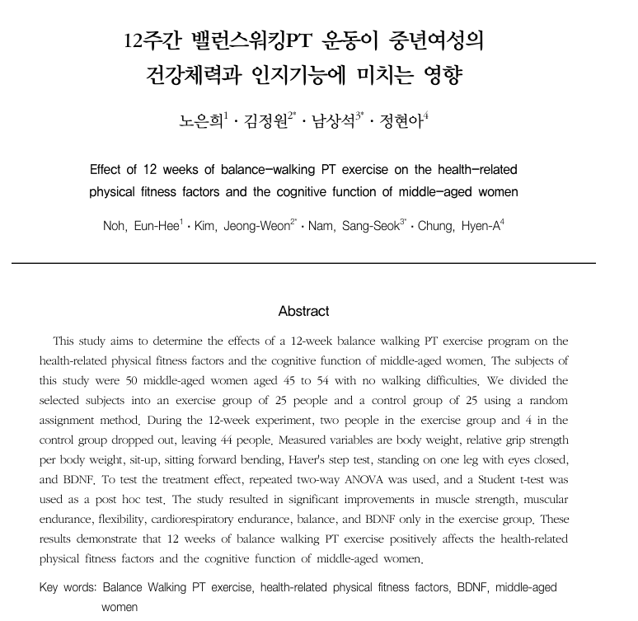
초록
본 연구는 12주간의 밸런스워킹PT 운동 프로그램이 중년 여성의 건강 관련 체력 요인과 인지 기능에 미치는 영향을 규명하는 것을 목적으로 한다.
연구 대상자는 보행에 지장이 없는 45세에서 54세의 중년 여성 50명이었으며, 무작위 배정 방법을 통해 25명은 운동군, 25명은 통제군으로 나누었다. 12주간의 실험 기간 동안 운동군에서 2명, 통제군에서 4명이 탈락하여 최종적으로 44명이 참여하였다. 측정 변인으로는 체중, 체중 대비 상대 악력, 윗몸일으키기, 앉아 윗몸 앞으로 굽히기, 하버스 스텝 검사, 눈 감고 외발 서기, 그리고 BDNF가 포함되었다. 처치 효과를 검증하기 위해 반복 이원분산분석을 실시하였으며, 사후
검증으로는 Student t-검정을 사용하였다. 연구 결과, 근력, 근지구력, 유연성, 심폐지구력, 평형성, 그리고 BDNF에서 운동군만 유의한 향상이 나타났다. 이러한 결과는 12주간의 밸런스워킹PT 운동이 중년 여성의 건강 관련 체력 요인과 인지 기능에 긍정적인 영향을 미친다는 것을 보여준다.
핵심어: 밸런스워킹PT 운동, 건강 관련 체력 요인, BDNF, 중년 여성

Slide 4
서 론
40대 중. 후반의 여성
  신체활동 부족
  생리적 기능이 저하.
  비만, 당뇨, 동맥경화, 고혈압, 심근경색
  대사성 질환의 발병 가능성이 증가
  체력 저하
체력과 인지기능에 관련성이 존재
체력과 인지기능에 관한 선행연구
  신체수행 능력은 인지기능 저하를 지연
  근력 수준이 높을수록 인지기능 저하의 폭이 낮고
  상체 유연성은 인지기능과 상관관계가 있음
  보행속도 및 악력 감
  소가 클수록 인지기능 저하 속도가 빠른 것으로 나타났다
  체력의 감소가 인지기능 저하와 관련이 있다는 점을 고려할 때 건강체력의 관리가 매우 중요함을 알 수 있다.

Slide 5
서 론
BDNF는 신경영양인자(neurotrophic factor)의 일종으로, 뇌와 신경계에서 신경세포(뉴런)의 성장·분화·생존·가소성(plasticity)을 촉진하는 단백질.
뇌에서 "비료" 같은 역할을 해서 뉴런이 잘 연결되고 강화되도록 돕는 물질
40대 중. 후반의 여성
  학습과 기억에 중요한 역할을 하는 뇌세포 생성 인자
  BDNF는 뇌, 혈액, 지방조직, 근육 등에 광범위하게 분포되어 있는데(Cassiman et al., 2001), BDNF 수용체인 TrkB(tropomyosin-related kinase B)와 결합하여 다양한 생리적 효과를 나타낼 수 있다
  뇌의 건강과 기능 개선을 위해 뇌에서 BDNF의 생성과 활동을 조절하는 요인이 무엇인지 이해하는 것은 매우 중요하다
  운동 강도와 운동량은 BDNF 수준을 결정하는 주요 요인이며, 강도가 높은 운동에서 혈중 BDNF 농도 증가가 인지기능 개선에 기여하는 것으로 알려져 있다.
인지기능의 지표인 뇌 유래 신경 인자(Brain
Derived Neurotrophic Factor, BDNF)

Slide 6
서 론
40대 중. 후반의 여성
  운동을 규칙적으로 수행하면 근력, 근지구력, 유연성, 심폐지구력 등 건강관련체력을 개선시켜서 이상적인 건강체력을 유지할 수 있다.
  복합운동의 수행을 위해서 특정 기구나 장비를 사용하는 경우가 대부분이어서 중년여성을 포함한 일반인들의 접근성이 제한될 수 있다.
  최근 다양한 자극을 통한 복합운동으로 밸런스워킹PT가 소개되고 있다.
  밸런스워킹PT 운동은 제자리걸음을 기본으로 사방 돌기 회전을 통해 유산소성 및 근력 운동, 스트레칭, 균형성 및 점핑 운동을 조합할 수 있는 복합운동이다
12주간의 밸런스워킹PT 프로그램이 중년여성의 건강체력과 BDNF에 미치는 영향을 규명하는데 목적

Slide 7
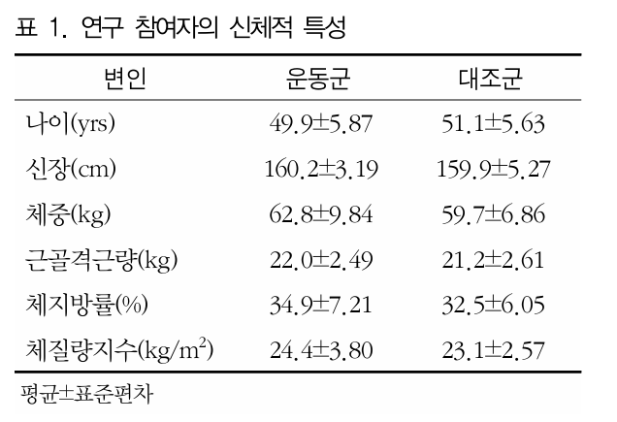
2. 연구 방법
1. 연구대상
본 연구는 기관생명윤리위원회의 승인(IRB: 1044396-202204-HR-087-01)을 받은 후. 최근 6개월 이내에 규칙적인 운동 경험이 없는 45∼54세의 중년여성 50명으로 선정.
운동군 25명과 대조군 25명으로 분할. 12주간의 실험 진행 중 운동군 2명, 대조군 4명이 탈락하여 최종적으로 44명의 데이터를 수집.
연구 참여자의 신체적 특성은 <표 1>과 같다.

Slide 8
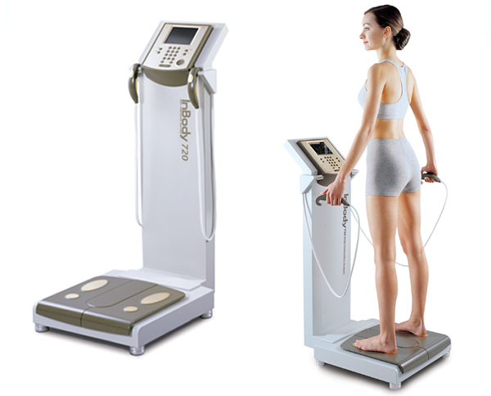
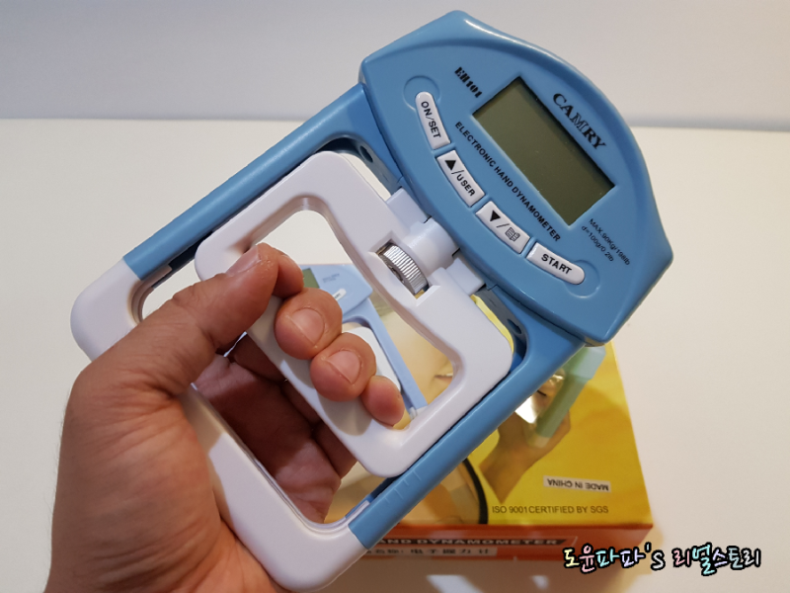
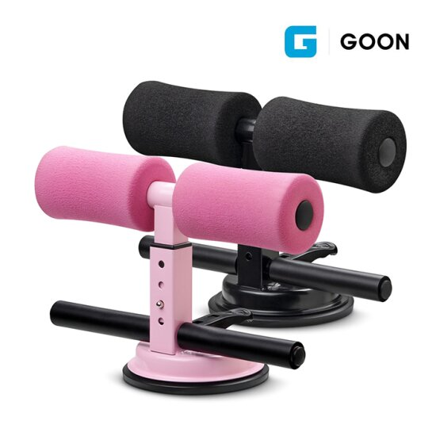
2. 연구 방법
2. 측정항목 및 방법
1) 신체구성의 측정
체중과 체지방률
  체성분 분석기(Inbody270, Biospace, Korea)를 이용.
2) 건강체력 및 평형성 측정
악력
  악력계(EH101 CAMRY, ㈜카벤토리, China)
윗몸일으키기
  측정 장비(SUB-12000, ㈜지군코리아,China)

Slide 9
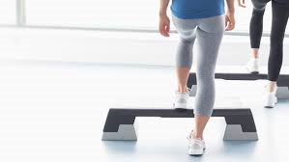
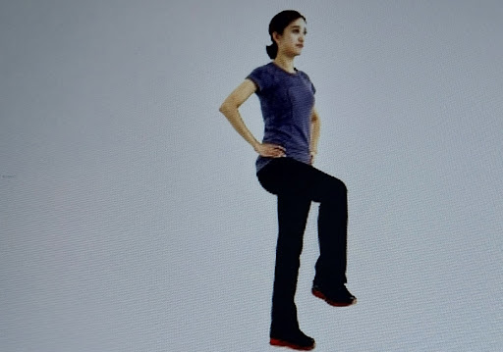
2. 연구 방법
2. 측정항목 및 방법
2) 건강체력 및 평형성 측정
좌전굴
측정 장비(DWR-OT1038, 다우리 스포츠, Korea)
하버드 스텝 검사
35cm 스텝박스
눈감고 외발서기

Slide 10
2. 연구 방법
2. 측정항목 및 방법
3) 혈액분석
1
BDNF 농도는 10시간 공복 상태 후 측정
.
3
채취한 혈액은 30분간 상온 보관
5
분리된 혈청은 –20°C에서 보관 후, 녹십자 의료재단에 분석을 의뢰.
2
상완주정맥(antecubital vein)에서 5mL의 혈액 채혈하여 혈청(serum) 분리 튜브에 담음.
4
3,200rpm으로 10분간 원심분리(Combi-514R, Hanil,Korea)하여, 혈청분리

Slide 11
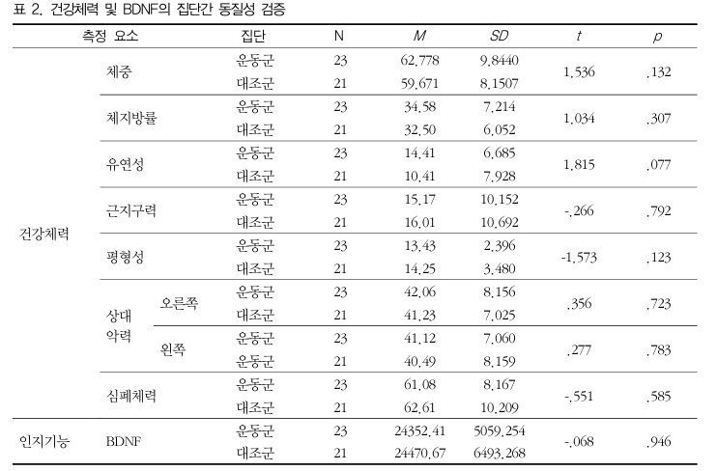
2.측저항목 및 방법
4) 측정항목별 집단간 동질성 검증

Slide 12
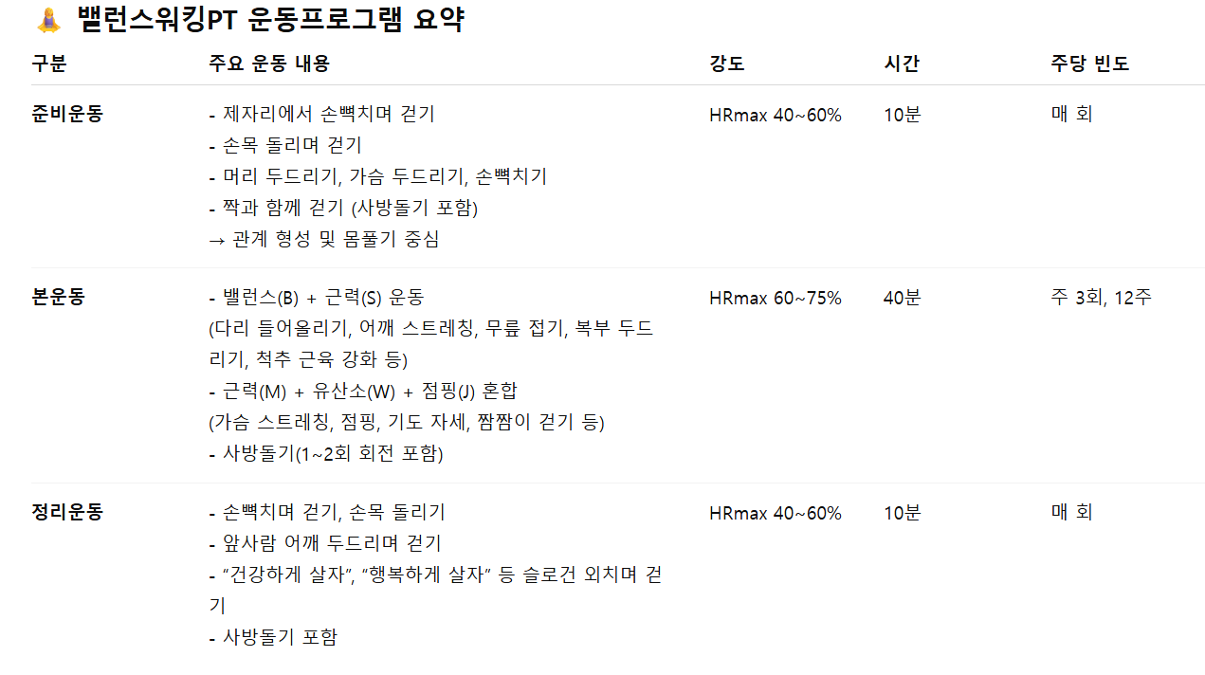
2. 연구 방법
3. 밸런스워킹PT 운동프로그램
강도의 범위를 다소 폭넓게 설정
운동의 강도 ACSM신체활동가이드라인 중강도 이상으로 설정
목표 심박수 유지 여부
무선심박수측정기(Polar610i, Finland)로 확인
대조군은 만보계를 이용

Slide 13
2. 연구 방법
데이터가 정규분포(normal distribution)를 따르는지를 검정하기 위한 통계적 방법입니다. 특히 소규모 표본(n < 50)에 대해 매우 강력한 정규성 검정 방법으로 널리 사용
4. 자료처리
자료처리는 SPSS 26.0 프로그램을 이용.
각 측정 변인의 기술통계를 산출, 정규성 확인을 위해 Shapiro-Wilke 검정을 적용.
각 측정 변인의 처치 효과 검정을 위해서 반복이원분산분석(repeated two-way ANOVA)을 적용, 사후분석은 독립 t-검정 또는 종속 t-검정을 사용.
검정의 통계적 유의 수준은 5% 미만으로 설정.

Slide 14
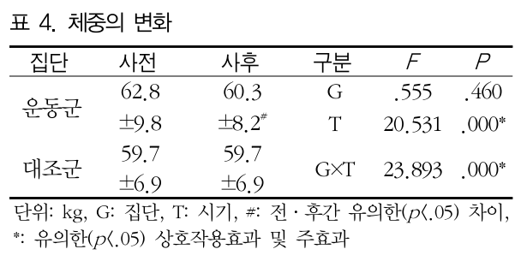
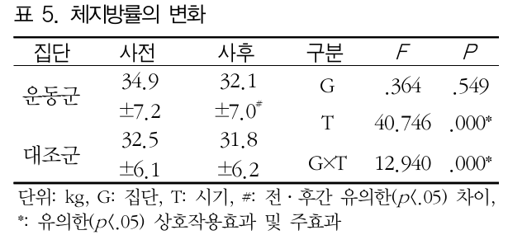
3. 연구결과
1. 신체구성의 변화
체중은 집단과 시기의 유의한(p<.05) 상호작용효과가 있었으며, 사후분석 결과, 운동군은 유의하게 감소한 반면, 대조군은 변화가 없었다<표 4>.
체지방률은 집단과 시기의유의한(p<.05) 상호작용효과가 있었으며, 사후분석결과, 운동군은 유의하게(p<.05) 감소하였고, 대조군에서도 다소 감소하는 경향이 나타났다<표 5>..

Slide 15
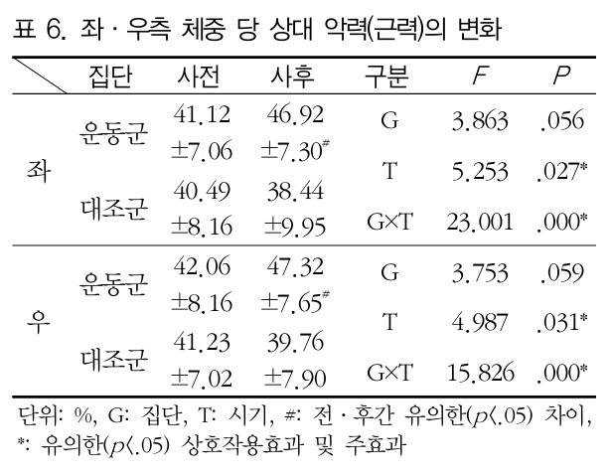
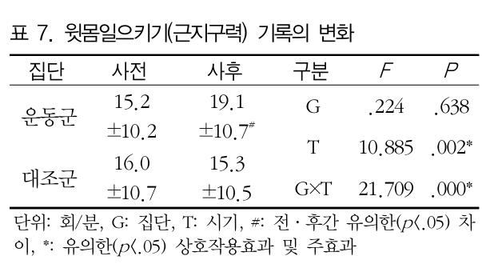
3. 연구결과
2. 건강체력의 평형성의 변화
우측과 좌측의 체중 당 상대 악력은 각각
집단과시기의상호작용효과가유의하였으며
(p<.05) .사후분석 결과, 우측과 좌측 각각 운동군은 유의한(p<.05) 증가를 보인 반면, 대조군은 변화가 없었다<표 6>.
윗몸일으키기 기록은집단과시기의유의한(p<.05)상호 작용 효과가 있었으며, 사후 분석 결과, 운동군은 유의하게(p<.05) 증가한 반면, 대조군은 변화가
없었다<표 7>

Slide 16
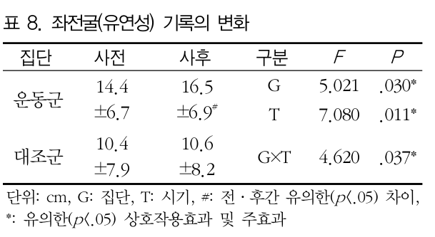
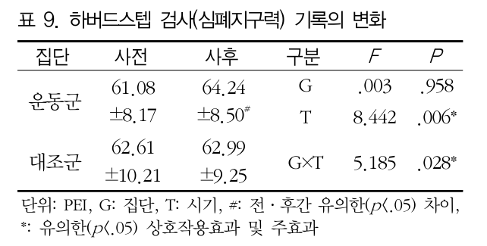
3. 연구결과
2. 건강체력의 평형성의 변화
하버드스텝 검사 기록의 변화는 집단과 시기의 유의한.한(p<.05) 상호작용효과가 나타났으며, 사후분석 결과, 운동군은 유의한(p<.05) 증가를 보인 반면, 대조군은 변화가 없었다<표 9>.
좌전굴 기록은 집단과 시기의유의한(p<.05)
상호작용효과가 있었으며, 사후분석 결과, 운동군은 유의하게(p<.05) 증가한 반면, 대조군은 변화가 없었다<표 8>.

Slide 17
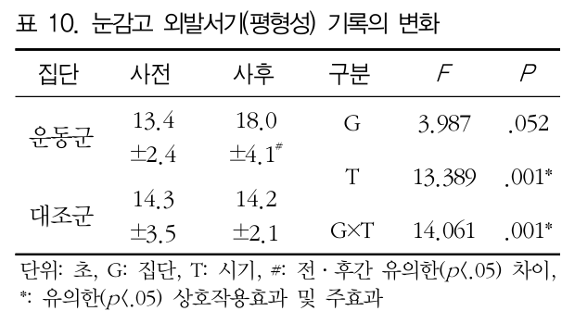
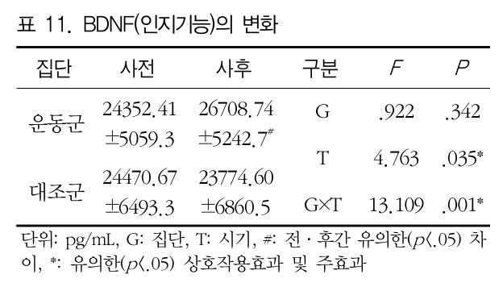
3. 연구결과
3. BDNF 변화
혈중의 BDNF는 시기와 집단의 유의한(p<.05) 상호작용 효과가 나타났다.
사후 분석결과, 운동군의 BDNF는 유의하게(p<.05) 증가하였으며, 대조군은 감소하는 경향을 보였다<표 11>.
2. 건강체력의 평형성의 변화
눈감고 외발서기 기록의 변화는 집단과 시기의 유의한(p<.05) 상호작용효과가 있었으며, 사후분
석 결과, 운동군은 유의하게(p<.05) 증가한 반면,
대조군은 변화가 없었다<표 10>.

Slide 18
4. 논 의
1. 신체조성의 변화
여성 체지방률의 정상범위 기준은 신체 질량의 30% 미만이며(대한비만학회, 2018), 본 연구 참여자의 체지방률은 34.9%로 확인되어 체방 함량이 정상범위보다 높은 수치였다.
체지방의 증가는 심혈관계 질환, 근골격계 질환, 당뇨 등과 같은 대사적 이상의 원인이 되며, 질환 발생 위험도를 증가시키기에 적정 수준의 체지방률을 유지하는 것이 바람직하다고 하였다
복합 운동군의 체지방률 감소가 현저하게 나타났으며(박주식, 2009), 12주간 유산소성 운동은 40∼80%HRmax, 저항성 운동은 40∼80RM으로 실시한 결과, 체지방률이 유의하게 감소 하였다
복합운동 실시는 효율적 에너지원의 이용이 에너지소바량을 증가시켜 보다 직접적으로 체지방 연소에 작용한다고 보고하고 있으며(Green et al., 2004), 특히 체지방률 감소에 효과적이라는 다수의 연구 결과는 본 연구결과와도 일치함을 보여주고 있다.

Slide 19
4. 논 의
2. 건강체력과 평형성의 변화
12주간의 밸런스워킹PT를 수행한 운동군이 일반 걷기를 수행한 대조군보다 체중 당 상대 악력의 유의한 향상을 보였다.
첫째, 본 연구에서 관찰한 악력은 체중 당 상대 악력이므로 체중의 감소가 상대 악력의 증가에 영향을 주었을 수 있다.
둘째, 체중의 변화와 상관없이 절대 악력의 증가가 영향을 주었을 수 있다. 본 연구에서 사용한 운동 프로그램에는 본 운동과 정리운동에 악력 증가에 도움이 되는 잼잼운동(반복적으로 손을 쥐었다 펴는 동작)이 포함되어 있다. 따라서 12주간 운동 프로그램을 수행하는 과정에서 양손의 절대 악력이 증가했을 수 있을 것이다.
잼잼 동작이 포함된 밸런스워킹PT 운동프로그램이 악력의 증가에 영향을 주었으며, 체중의 감소가 상대 악력의 증가에 추가적인 영향을 준 것으로 이해해야 할 것이다.
윗몸일으키기 기록은 대조군에 비해 운동군에서만 유의하게 증가하였다. 선행연구들(김승영과 윤수미, 2019; 임승택과 정현훈, 2012)을 보면, 지속적인 근체력 운동은 근지구력 향상에 도움이 되는 것을 알 수 있다. 본 연구에서 적용한 운동프로그램에는 가슴 펴기 동작과 무릎을 굽혔다 펴는 동작이 연속적·반복적으로 수행되도록 포함되어 있다.

Slide 20
4. 논 의
2. 건강체력과 평형성의 변화
근지구력의 향상에 영향을 준 것으로 볼 수 있다. 특히 바른 자세를 유지하면서 사방돌기를 반복한 동작이 요근부의 안정화에 도움을 주어 운동군의 윗몸일으키기 기록이 향상된 것으로 판단된다
유연성의 변인인 좌전굴 기록이 운동군에서만 유의하게 개선되어 대조군과 차이를 보였다. 본 연구에서 사용한 운동프로그램은 상체를 위로 향하거나 다리를 좌·우로 뻗는 등 전신 스트레칭 동작이 포함되어 있어서 근육의 긴장 완화와 관절의 가동범위 확장에 도움이 될 수 있다.
실제로 본 운동프로그램과 같이 스트레칭을 포함한 복합운동을 12주간 적용한 경우, 단순히 스트레칭만 수행한 경우보다 유연성이 3배 이상 증가했다는 보고(박기범, 이원재, 김진환, 2010)는 본 연구결과를 뒷받침한다.
심폐지구력의 지표인 하버드스텝 검사 기록은 운동군에서만 유의하게 증가하여 대조군과 차이를 보였다. 이러한 결과는 본 연구에서 사용한 본 운동의 운동강도가 HRmax의 60~75%인 점을 고려할 때, 충분히 예상되는 결과이다
HRmax는 개인의 심장박동이 운동 중 도달할 수 있는 최대한의 심박수를 의미

Slide 21
4. 논 의
2. 건강체력과 평형성의 변화
평형성의 변인인 눈감고 외발서기 기록은 운동군에서만 유의하게 증가하여 대조군과 차이를 보였다. 이상호 등(2013)은 중년여성은 하체 근력의 부족으로 몸의 균형 능력이 감소되기 때문에 하지 강화 운동과 체간 중심 안정화 운동을 결합하면 평형성 향상에 효과적이라고 주장하였고, 더욱이 과체중일 때는 몸의 무게 중심에서 벗어나는 속도 및 범위가 커지기 때문에 평형성 유지가 어렵다
실제로 Messier et al.(2000)은 18개월의 근력 강화 운동으로 평형성이 개선되었음을 보고하였고, 변재철(2018)은 제자리에 서서 팔, 몸통, 다리를 굽혔다 폈다, 오므렸다 폈다 하는 동작으로 구성된 덤벨 운동 트레이닝을 24주간 실시한 결과, 여성 노인의 평형성 향상이 나타났음을 보고한 바 있다. 본 연구에서 사용한 운동프로그램에도 근력 향상을 위한 동작과 코어안정화를 위한 동작이 포함되어 트레이닝 기간 동안 반복적으로 수행하였기 때문에 평형성 개선 효과가 나타난 것으로 이해된다

Slide 22
4. 논 의
3. BDNF의 변화
본 연구에서 BDNF는 운동군에서만 유의하게 증가하여 대조군과 차이를 보였다. 일반적으로 신체활동과 심폐체력의 향상이 뇌 신경세포 생성인자의 수준을 높이며(Ferris et al., 2007; Gutin et al., 2005; Sofi et al., 2001; Swardfager et al., 2011), 근육세포에서 지방산화에 대한 반응으로 BDNF의 농도 증가에 긍정적 영향을 미치는 것으로 보고되고 있다(
체력 요인 중 근력과 평형성의 향상이 BDNF의 증가에 도움이 된다고 주장하였다. 더욱이 복합운동은 근육 내 AMPK(AMP-activated protein kinase)를 활성화시킴으로써 에너지 대사와 혈액순환 기능을 개선하고 지방산화를 증가시킬 뿐만 아니라(Matthews et al., 2009), 골격근의 BDNF를 상향 조절하면서(Pedersen et al., 2009) BDNF 활성 촉진에 영향을 미친다.
저항성 운동만 주당 3회 수행한 경우에는 혈중 BDNF를 증가시키기에 충분하지 않다고 하였는데(Knaepen et al., 2010), 이유는 저항성 운동 시 휴식기를 가지기 때문에 충분한 운동 강도를 달성하지 못해서라고 주장하였다.
본 운동프로그램은 HRmax 60%이상의 중강도 이상으로 설정된 요인도 고강도 운동 시 BDNF가 증가했다는 선행연구와 유사한 결과를 보여주었다
중년여성을 대상으로 안정 시 혈중 BDNF 농도를 증가시키기 위해서는 유산소성 운동과 저항성 운동을 섞은 복합운동이 수행되어야 하며, 운동 강도는 HRR의 60% 이상, 운동 빈도는 주 3회 이상, 운동 기간은 12주 이상으로 설정하는 것이 효과적인 것을 알 수 있다.

Slide 23
결론과 제언
중년여성에게 12주간, 주 3회, 60분씩 밸런스워킹PT 운동을 적용하여 건강체력, BDNF의 변화를 관찰한 결과
01
운동군의 근력, 근지구력, 유연성, 심폐지구력, 평형성은 대조군 보다 유의하게 향상 됨.
02
운동군의 BDNF의 농도는 대조군 보다 유의하게 개선 됨.
운동강도를 점증하여 더 우수한 효과를 얻을 수 있었을 것이라는 예상도 가능하므로 향후 운동프로그램 구성 시 고려할 필요가 있다. 또한, 걷기 운동을 기반으로 접근성과 응용성이 높은 밸런스워킹PT 운동을 다른 연령대 및 남성들에게도 적용할 경우, 건강 및 체력적 이점을 줄 수 있는가에 대한 후속 연구가 필요

Slide 24
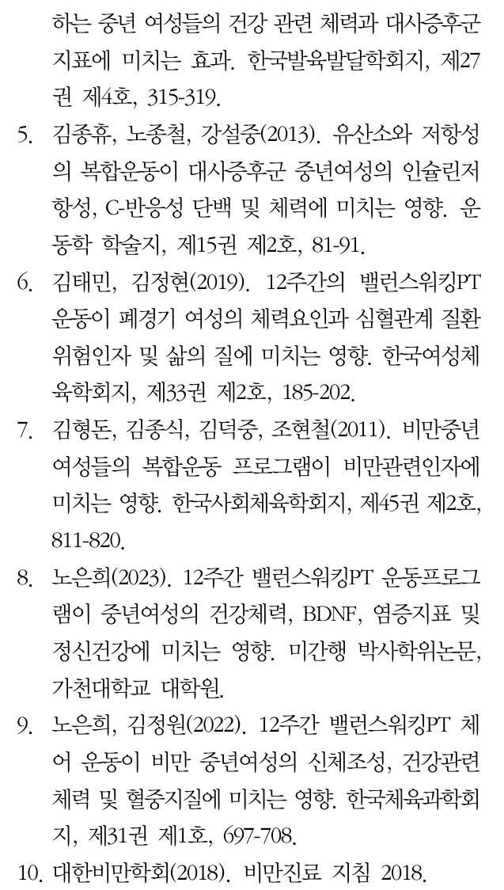
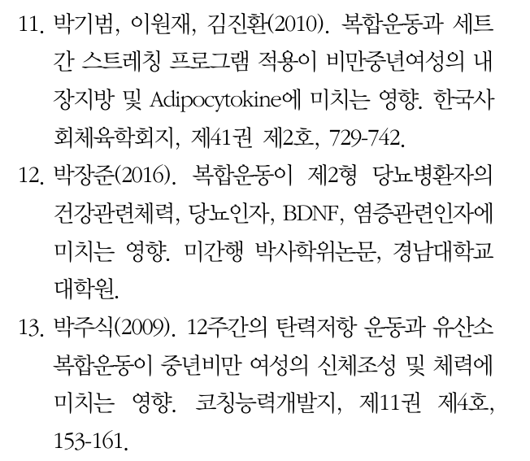
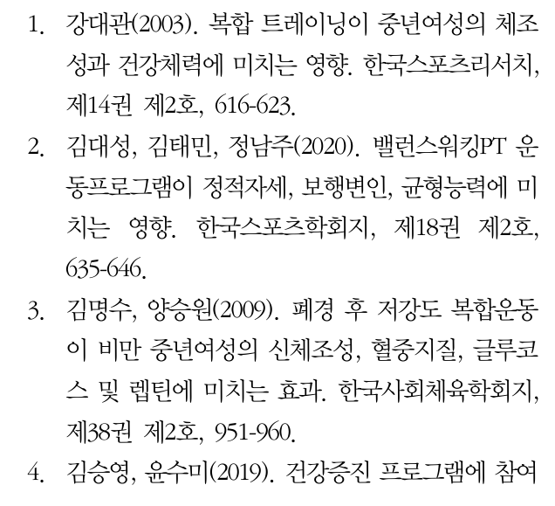
6. 참고 문헌

Slide 25
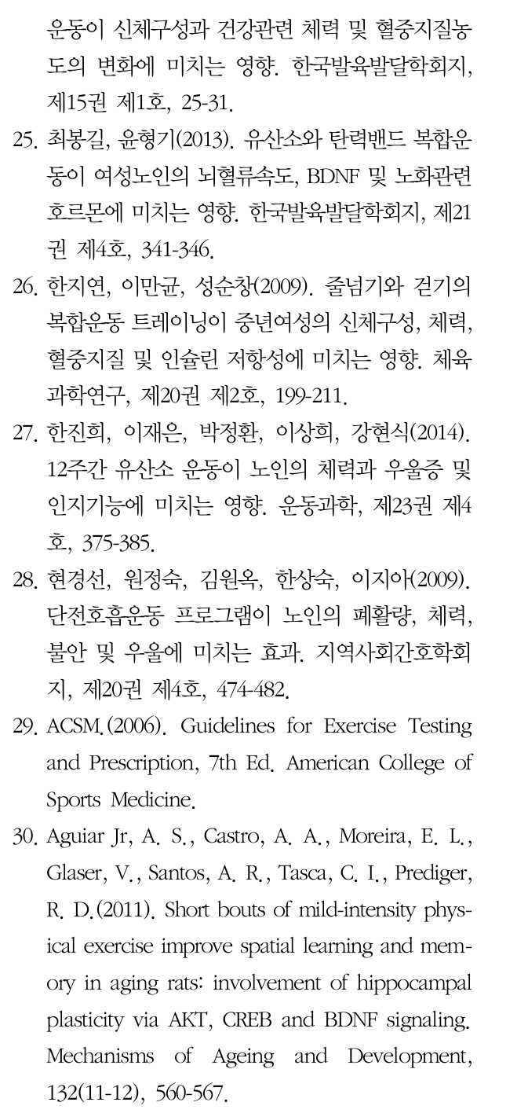
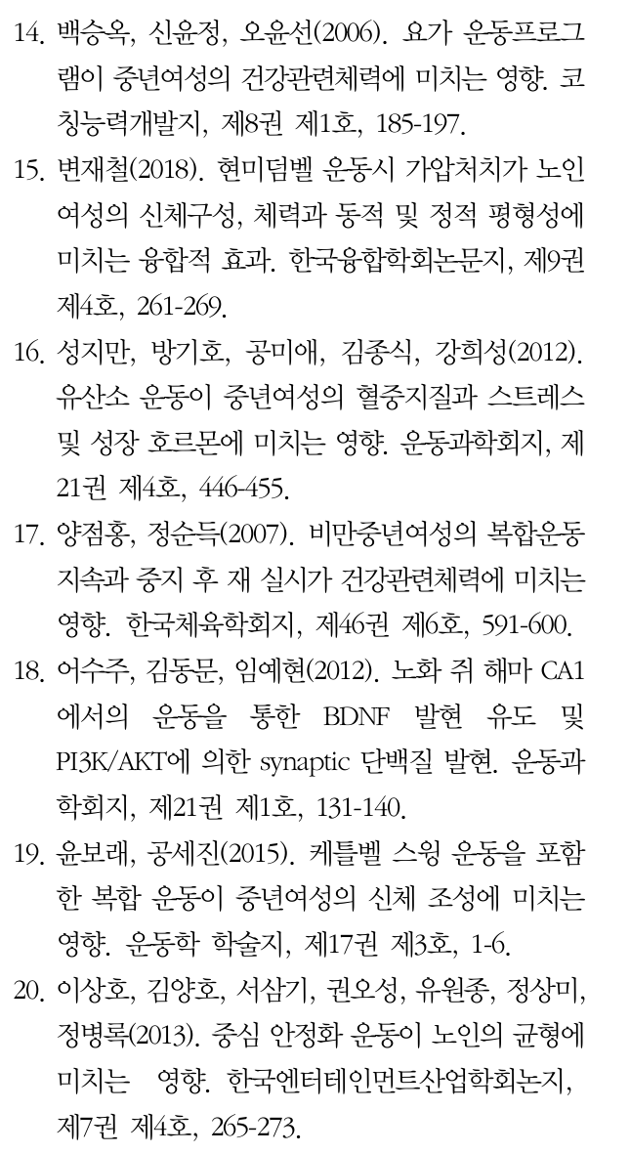
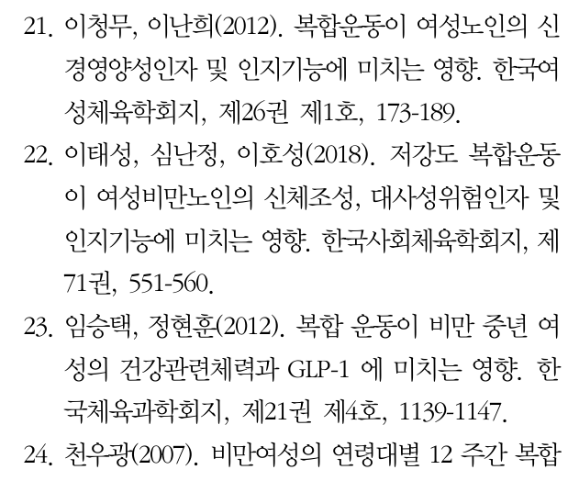
6. 참고 문헌

Slide 26
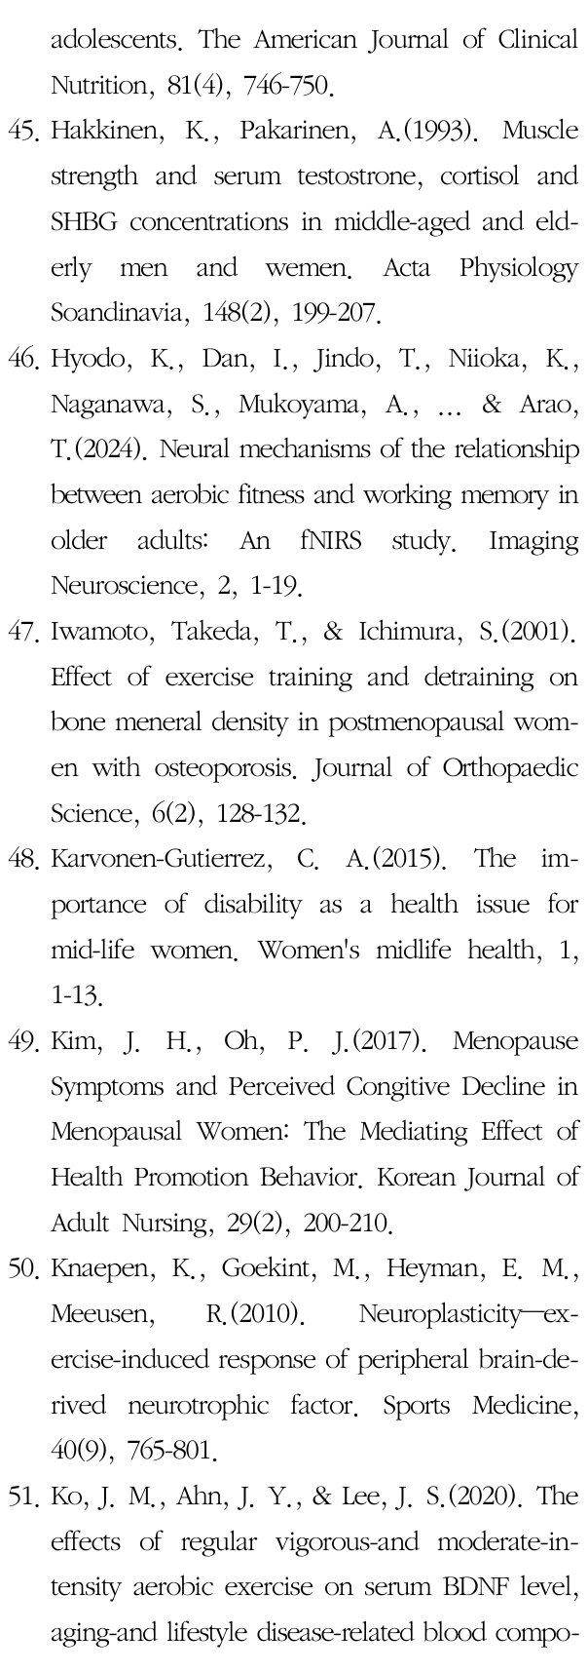
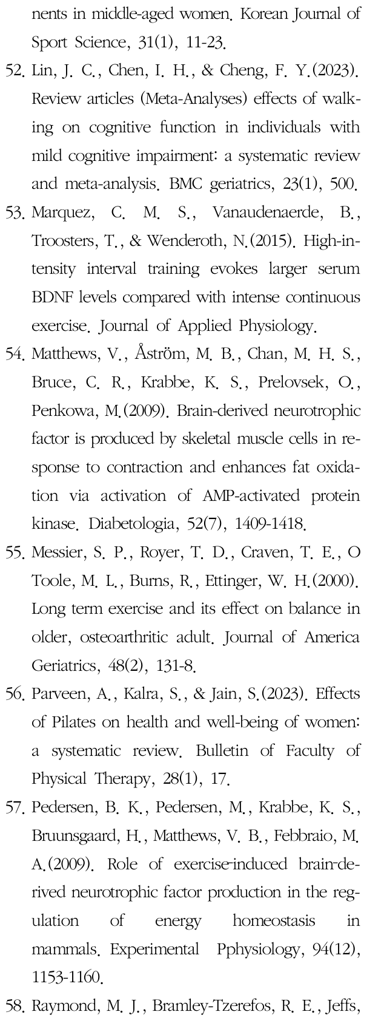
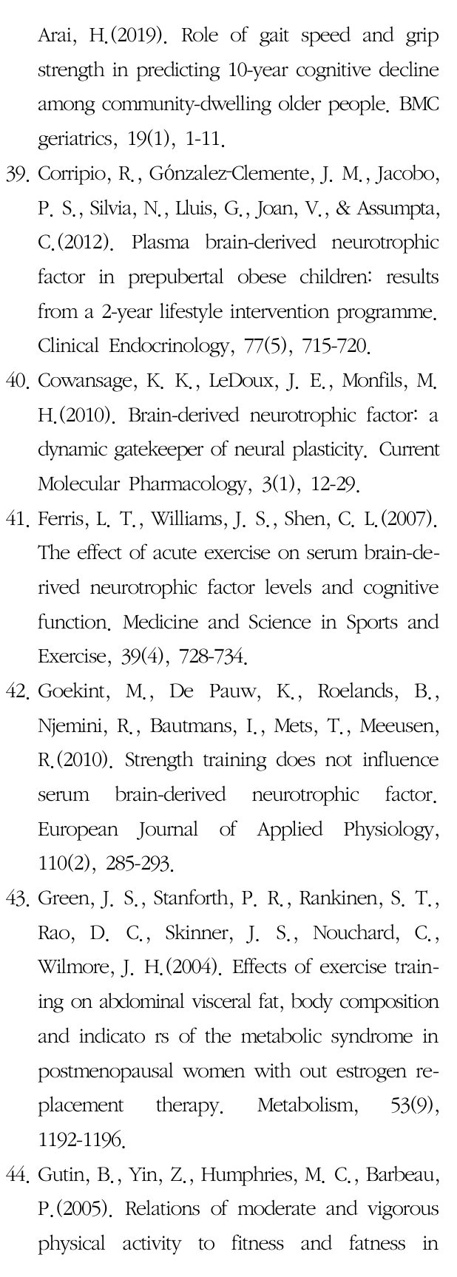
6. 참고 문헌

Slide 27
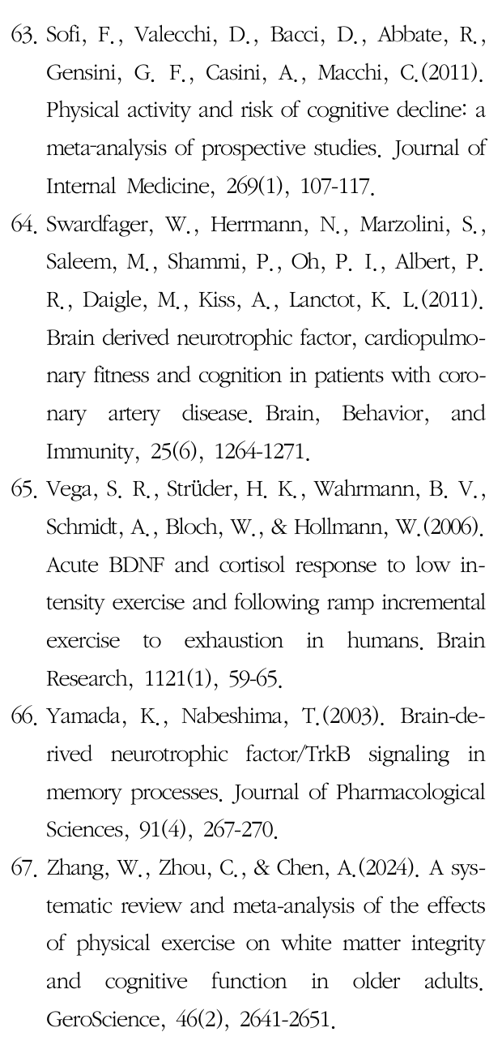
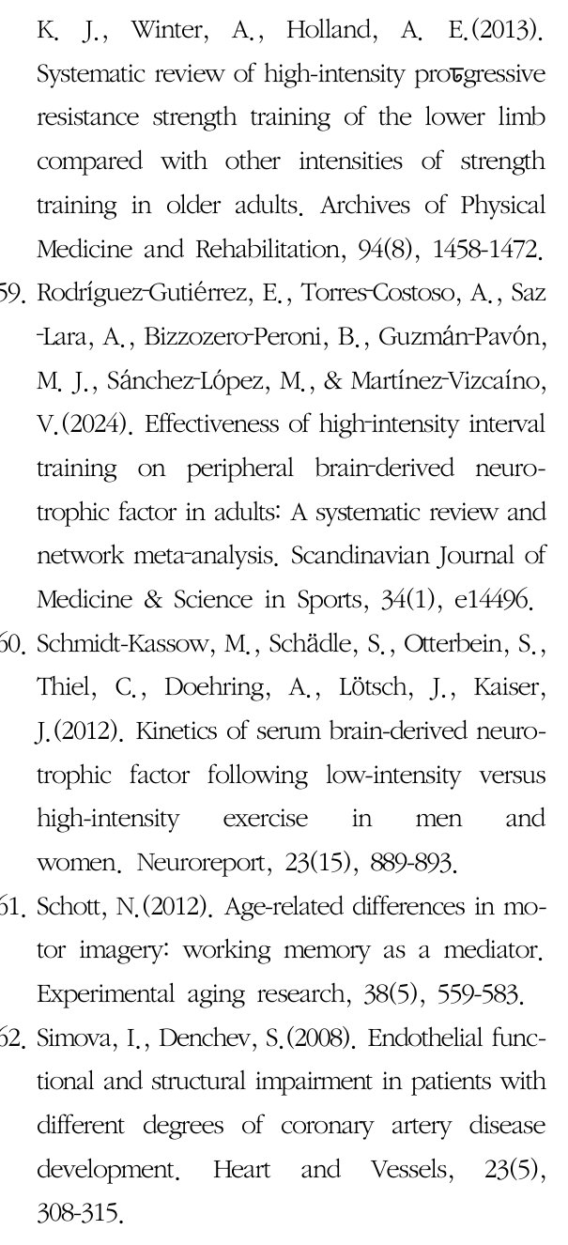
6. 참고 문헌

Slide 28
감사합니다
.
.

